Slide 1

„Das m&m-Experiment“
Simulation eines Bakterienwachstums
▶Ein m&m-Bakterium, dass mit dem „m“ nach oben auf dem Tisch liegt, verdoppelt sich.
▶Ein m&m-Bakterium, dass mit dem „m“ nach oben auf dem Tisch liegt, verdreifacht sich.
Simulation eines radioaktiven Zerfalls
▶ Ein m&m-Atom, dass mit dem „m“ nach oben auf dem Tisch liegt, zerfällt und kann gegessen werden.

Slide 2
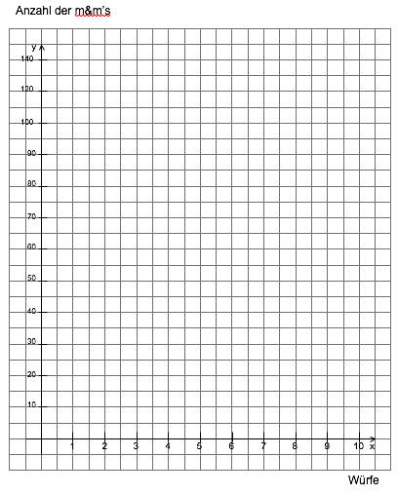
Bakterienwachstums (verdoppelt)
Bakterienwachstums (verdreifacht)
Radioaktiver Zerfall
Würfe | 0 | 1 | 2 | 3 | 4 | 5 | 6 | 7 | 8 | 9 | 10
Anzahl der m&m’s
Anzahl der m&m’s
Würfe | 0 | 1 | 2 | 3 | 4 | 5 | 6 | 7 | 8 | 9 | 10
Anzahl der m&m’s
Anzahl der m&m’s
Würfe | 0 | 1 | 2 | 3 | 4 | 5 | 6 | 7 | 8 | 9 | 10
Anzahl der m&m’s
Anzahl der m&m’s

Slide 3
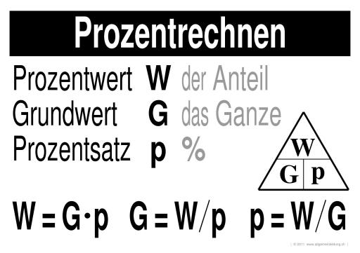
Wachstum berechnen
Im Jahr 2018 hat ein Sportverein 700 Mitglieder. Im neuen Jahr steigert sich die Gesamtzahl der Mitglieder um 5%. Wie viele Personen sind im Jahr 2019 angemeldet?

Slide 4
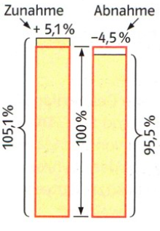
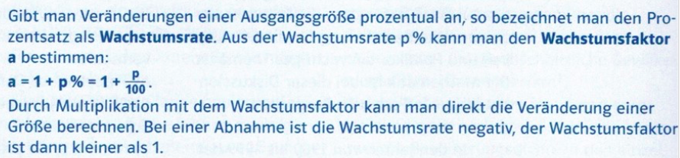
Wachstumsrate und Wachstumsfaktor a
Neuer Wert = Alter Wert ∙ Wachstumsfaktor

Slide 5
